Slide 1
İDRAR YOLU ENFEKSİYONLARI
KTÜ TIP FAKÜLTESİ AİLE HEKİMLİĞİ A.B.D
ARŞ.GÖR.DR.HAFIZ SEÇGİN
19.03.2025

Slide 2
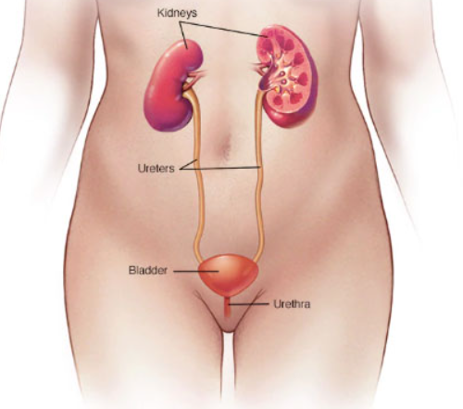
Amaç
Erişkinlerde ve çocuklarda idrar yolu enfeksiyonlarına(İYE) yaklaşım hakkında bilgi vermek

Slide 3
ÖĞRENİM HEDEFLERİ
İYE tanımını yapabilmek
Risk faktörlerini sayabilmek
Sınıflamasını yapabilmek
kırmızı bayrak semptomlarını tanıyabilmek
Tedavideki yaklaşımları ve kullanılan ilaçları tanıyabilmek
Sevk kriterlerini sayabilmek

Slide 4
SUNUM PLANI
İYE Genel bilgiler
İYE Etkenleri,
İYE Sınıflaması
İYE Kırmızı bayrak bulguları
İYE Tedavisi
Sevk kriterleri,
Çocuklarda İYE

Slide 5
Genel bilgiler
Tanım;
Üriner sistemin bakteri, virüs veya mantar gibi mikroorganizmalar ile enfekte olması durumu idrar yolu enfeksiyonudur
Sistit (mesane/alt idrar yolu enfeksiyonu),
Piyelonefriti (böbrek/üst idrar yolu enfeksiyonu) içerir.
Asemtomatik…. Sepsis…

Slide 6
Genel bilgiler
Her yıl 7 milyondan fazla hastada İYEgelişmekte.
Sağlık Bakanlığı verilerine göre hastanede yatan hastaların %8.8’i İYE nedeniyle tedavi almaktadır

Slide 7
Genel bilgiler
Kadınlarda;
    Üretranın kısa ve anüse yakın olması nedeniyle daha sık olup ,
    Kadın cinsiyet başlı başına risk faktörü
    18-24 yaş arası cinsel aktif kadınlarda pik yapmaktadır
Erkeklerde;
    Üretranın uzun olması
    Prostat sıvısının bakterisidal özelliğinden dolayı 1-50 yaş arasında ÜSE görülme sıklığı %1 ‘in altındadır

Slide 8
Ortak Risk faktörleri
Anatomik/fonksiyonel Ürolojik anomaliler
İleri yaş,
Üretral kateter, Ürolojik girişim
Üriner sistemde obstrüksiyon (taş,tümör v.b.)
Nörolojik mesane, VUR
Böbrek nakli
İmmobilizasyon
Üriner/fekal inkontinans
İlaçlar; SGLT2 inhibitörleri ,glukozürik etkili
Uygunsuz Geniş spektrumlu antibiyotik kullanımı

Slide 9
Kadınlarda ek risk faktörleri
Premenopozal dönem ;
Genetik yatkınlık
Geçirilmiş ÜSE
Sık cinsel ilişki
Yeni cinsel eş
Cinsel ilişki sonrası miksiyon yapmama
Spermisid ve diyafram kullanımı (vajende üropatojen kolonizasyonu)
Hamilelik
Düşük sosyoekonomik durum
Diabetes Mellitus
Postmenopozal dönem;
Östrojen eksikliği (vajinal laktobasil kaybı)
Fonksiyonel ya da mental bozukluk (gaita inkontinansı)
Sistosel ,Rektosel ,Mesane divertikülü

Slide 10
Erkeklerde ek risk faktörleri
<50yaş;
Sünet olmama
Homoseksüel ilişki
AIDS
Vajinal E.coli kolonizasyonlu eş
>50 yaş;
Prostat hipertrofisi
Prostat sekresyonunun azalması
Fonksiyonel ya da mental bozukluk (gaita inkontinansı)
Prezervatif sonda (üretral kolonizasyon)

Slide 11
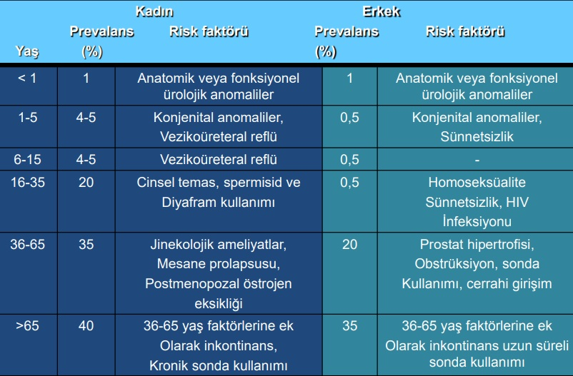

Slide 12
ETKENLER
Ü̈SE’nin %95’inden fazlası tek bir bakteri
  E.coli (%70-90) en sık etken
  Klebsiella
  Proteus
  Enterobacter
  Enterokok
Cinsel aktif genç kadınlarda:
S. Saprophyticus (balayı sistiti)
Üriner kateter/antibiyotik kullanımı: Candida
Komplike Ü̈SE varlığında birden fazla bakteri
  Proteus
  Klebsiella
  Pseudomonas
  Enterobacter spp.
  Antibiyotik dirençli E. coli, enterokok ve stafilokoklar

Slide 13
PATOGENEZ
Asendan (En sık); Perianal kontaminasyon,Spermisid, Kateter kullanımı
Hematojen; Üriner obstrüksiyonda sık S.aureus, P.aeruginosa gibi
Lenfojen; Gis Hastalıkları, Retroperitoneal Apse

Slide 14
İYE SINIFLAMASI
Asemptomatik Bakteriüri
Komplike Olmayan Sistit
Komplike Olmayan Piyelonefrit
Komplike İYE
Tekrarlayan İYE
  Relaps
  Re-enfeksiyon

Slide 15
1-ASEMPTOMATİK BAKTERİÜRİ
  TANIM;
  Asemtomatik bir kişide,
  Kadınlarda ardışık iki numunede(24 saat arayla),
  erkeklerde tek bir numunede,
  orta akım idrarında ≥ 10⁵ cfu/mL bakteri üremesi.
Notes:
24 saat arayla alınmış iki numunede > 10⁵ cfu/mL bakteri üremesi gösteren orta akım idrar numunesi

Slide 16
ASEMPTOMATİK BAKTERİÜRİ
  Asemptomatik bakteriüri
  Gebelerde erken doğum,
  Düşük doğum ağırlığı
  Pyelonefrit sıklığını artırmakta
  Rutin olarak taranması ve tedavi edilmesi gereken tek gurup gebelerdir.
  Tarama; gebeliğin 12-16.Haftasında, en az bir kez idrar kültürüyle yapılır.
Notes:
Asemptomatik bakteriüri terimi klinik semptom oluşturmayan enfekte idrar varlığına işaret eder
Mukozal bütünlüğü bozan ürolojik girşimlerden önce asemptomatik bakteriüri taranır ve tedavi edilir

Slide 17
GEBELİKTE ASEMPTOMATİK BAKTERİÜRİ
Belirgin direnç veya penisilin allerjisi yoksa; 7 gün amoksisilin
Penisilin allerjisi olan gebelerde;7 gün nitrofrantoin veya sefalosporin

Slide 18
GEBELERDE ASEMPTOMATİK BAKTERİÜRİ TEDAVİSİ
Antibiyotik | Doz | Süre | Notlar
nitrofurantoin | Her 12 saatte bir ağızdan 100 mg | Beş ila yedi gün | Böbreklerde terapötik seviyelere ulaşmaz, bu nedenle piyelonefrit şüphesi varsa kullanılmamalıdır. Diğer seçenekler mevcutsa, ilk üç aylık dönemde ve termde kullanmaktan kaçının.
amoksisilin | Her 8 saatte bir ağızdan 500 mg veya 12 saatte bir ağızdan 875 mg | Beş ila yedi gün | Direnç, gram negatif patojenler arasındaki faydasını sınırlayabilir.
amoksisilin-klavulanat | 8 saatte bir ağızdan 500 mg veya 12 saatte bir ağızdan 875 mg | Beş ila yedi gün
Sefaleksin | Her 6 saatte bir ağızdan 250 ila 500 mg | Beş ila yedi gün
sefpodoksim | Her 12 saatte bir ağızdan 100 mg | Beş ila yedi gün
fosfomisin | Tek doz olarak ağızdan 3 g |  | Böbreklerde terapötik seviyelere ulaşmaz, bu nedenle piyelonefrit şüphesi varsa kullanılmamalıdır.
trimetoprim-sülfametoksazol | Her 12 saatte bir 800/160 mg (bir çift doz tablet) | Üç gün | İlk trimesterde ve termde kaçının.
Notes:
uptodate.com/contents/urinary-tract-infections-and-asymptomatic-bacteriuria-in-pregnancy

Slide 19
KOMPLİKE OLMAYAN SİSTİT
En sık formdur.
Komorbidite yok.
Anatomik/fonksiyonel/ürolojik anormallik yok.
Gebelik yok.
Menopoz öncesi
akut, sporadik veya tekrarlayan sistit olarak tanımlanır

Slide 20
KOMPLİKE OLMAYAN SİSTİT KLİNİK
  Semtomlar ;
Dizüri
Suprapubik ağrı
Bulanık, nadiren kanlı,
Kötü kokulu idrar
Sık idrar yapma ve/veya acil idrar yapma duygusu
  Fizik muayene: Suprapubik hassasiyet
  ateş yok,yan ağrısı yok !!
  Lab;
  Sedim- CRP Yüksekliği, lökositoz genelde beklenmez
  Nitrit/lökosit esteraz pozitif idrar strick testi,
  İdrar kültürü pozitifliği(>10³ m.o.)
  Tanı;
Klinik+piyüri
Vajinal akıntı olmamalı.
Kültür şart değil
Notes:
Pollaküri: Az miktarda, sık idrar yapma olarak tanımlanan pollaküri görülebilir. Sıkışma tipi idrar kaçırma
Dizüri; kişinin idrar yaparken üretra veya üretral kanalında ağrı, yanma ve batma
İdrar kültürü pozitifliği(>10³ m.o.)

Slide 21
KOMPLİKE OLMAYAN SİSTİT
Ne zaman kültür alınır
Komplike iye,
Piyelonefrit şüphesi olan
Semptomları düzelmeyen,
Tedaviden sonra 2-4 hafta içinde tekrarlayan
Atipik semptomlarla başvuran kadınlarda.. Kültür alınır.

Slide 22
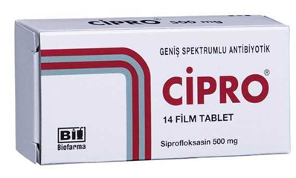
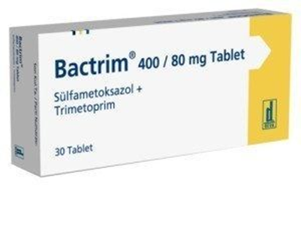
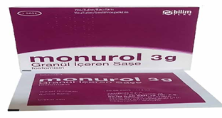
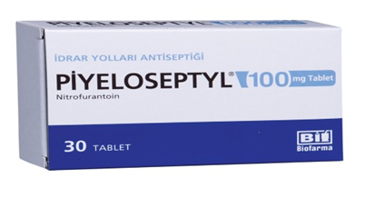
KOMPLİKE OLMAYAN SİSTİT TD
ilk sıra ajanlar:
Nirofurantoin,
TMP-SMX,
Fosfomisin ‘dir
Alternatif ajanlar;
Kinolonlar
Betalaktamlardır
Notes:
Komplike olmayan sistitte florokinolon yalnızca bu enfeksiyonların tedavisi için yaygın olarak önerilen diğer antibakteriyel ajanların kullanımının uygun olmadığı düşünüldüğünde kullanılmalıdır

Slide 23
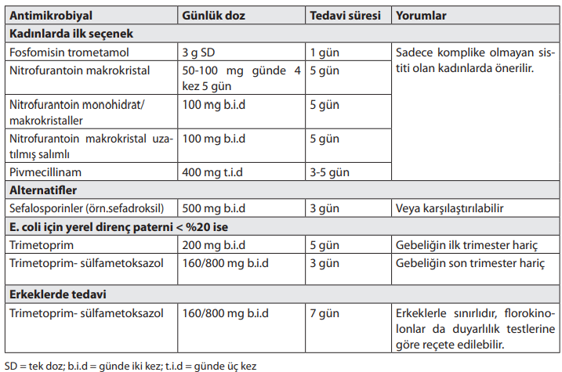
KOMPLİKE OLMAYAN SİSTİT TD
Notes:
AVRUPA ÜROLOJİ DERNEĞİ2022
Erkeklerde prostat tutulumu olmayan sistit nadirdir ve komplike bir enfeksiyon olarak sınıflandırılmalıdır.
Bu nedenle, İYE semptomları olan erkeklerde prostat dokusuna nüfus eden antimikrobiyallerle tedavi gereklidir.
Duyarlılık testi uygunsa, tercihen trimetoprim sülfametoksazol veya bir florokinolon ile en az yedi günlük bir tedavi süresi önerilir

Slide 24
KOMPLİKE OLMAYAN SİSTİT
  Üç günlük tedavi ile m.o.ların % 90’dan fazlasının eradike eder.
Tedavi süresinin uzatıldığı durumlar:
  Yakın zamanda geçirilmiş İYE
  Diyafram kullanımı
  Diabetes Mellitus
  >65 yaş
  Gebelik
  Semptomlar 1 haftadan uzun sürüyorsa

Slide 25
Notes:
???

Slide 26
KOMPLİKE OLMAYAN PİYELONEFRİT
Piyelonefrit ; Renal pelvis ve parankiminin enfeksiyonu.
Bilinen ürolojik anormallikleri olmayan,
komorbiditeleri olmayan,
gebe olmayan,
menopoz öncesi…
Genelde sistit… asendan,
Bazen Farklı enfeksiyon odağından hematojen yayılım

Slide 27
KOMPLİKE OLMAYAN PİYELONEFRİT
  Semptomlar; sistit bulgularına ek olarak
  Ateş,-üşüme-titreme,
  bulantı-kusma
  karın ağrısı,bel-yan ağrısı gibi sistemik bulgular..
  Fizik muayene; kostovertebral açı hassasiyeti, ateş 38 in üstü
  Laboratuvar ; Lökositoz, sedimantasyon ,CRP yüksekliği,
  İdrar kültüründe >10⁵ kob/ml üreme

Slide 28
Tanı ve Tedavi
  Tanı; klinik+piyüri+kültür (+kan kültürü)
  Önce mutlaka idrar kültürü ve antimikrobiyal duyarlılık testi yapılmalı.
  Ampirik td başla ve kültür sonuçlarına göre revize et.
  Tedavinin 3-4 günlerinde ateş ̧ devam ediyorsa komplikasyon (ürolitiazis,renal ve perinefrik apse) açısından görüntüleme için sevk.
  Görüntüleme ;kontrassız sipiral BT, DMSA .
Notes:
Hasta diyabetik olmadığı veya enfeksiyonu komplike hale getirecek taştan şüphelenilmediği sürece görüntüleme nadiren gereklidir.
.
İlk başvurusu sırasında • Sepsis / septik şok • Bilinen veya şüpheli obstrüksiyon • İdrar PH sının >7.0 olması • Glomerüler filtrasyon hızının 40ml/dk azalmış olması

Slide 29
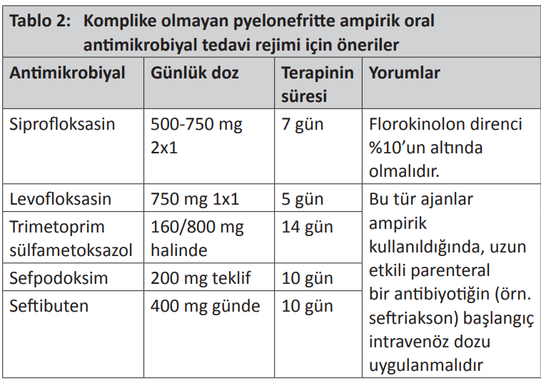

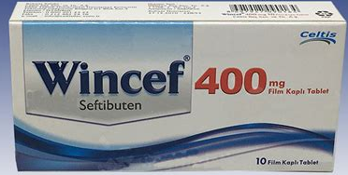
KOMPLİKE OLMAYAN PİYELONEFRİT

Slide 30
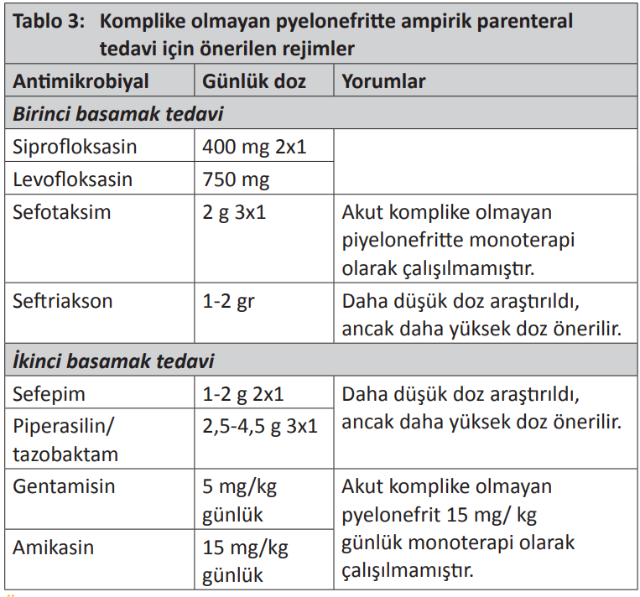

Slide 31
Komplike İye
komorbiditeleri olan veya
immunsüprese olan,
Anatomik/fonksiyonel/ürolojik anormalliği olan,
bir kişide meyadana gelen idrar yolu enfeksiyonudur
Alt/üst üriner sistem enfeksiyonu şeklinde olabilir.
İleri tetkik için sevk edilir
Mutlakata kültür antibiyogram yapılmalıdır
Erkeklerde aksi ispat edilmedikçe geliş̧en İYE, komplike kabul edilir.
Notes:
Komplike bir İYE (cUTI), konakçıyla ilgili faktörlerin (örn. altta yatan diyabet veya immünsüpresyon) veya idrar yolu ile ilgili spesifik anatomik veya fonksiyonel anormalliklerin (örn. obstrüksiyon, detrüsör kas fonksiyon bozukluğu nedeniyle tam olmayan işeme) olduğu bir kişide meyadana gelen idrar yolu enfeksiyonudur. Tedavi edilmesi komplike olmayan bir enfeksiyona göre daha zor olan bir enfeksiyonla sonuçlanır

Slide 32
Komplike İye Predispozan Faktörler
Erkek cinsiyet
Yaşlılar
Gebelik
Sistemik hastalıklar(DM)
İmmunsüpresyon,
Hastane enfeksiyonları
Üriner sistemde yabancı madde varlığı (foley sonda, stent,kateter,nefrostomi)
Geçirilmiş üriner sistem operasyonu öyküsü
Üriner akımda obstrüksiyon (konjenital/kazanılmış)
Üriner sistemin yapısal anomali (Renal ve perinefritik abse, Böbrek taşı, Amfizematöz pyelonefrit ,Polikistik böbrek hastalığı)
Üriner sistemin fonksiyonel anomalileri(Nörojenik mesane ,Spinal kord hasarı,VUR)
Yakın zamanda antibiyotik kullanımı
İzole çoklu ilaca dirençli organizmalar
Üç günlük uygun antibiyotik tedavisine rağmen iyileşmeyen sistit
Notes:
Erkeklerde aksi ispatlanmadıkça geliş̧en İYE komplike kabul edilir.

Slide 33
KOMPLİKE İYE
Semptom ;
Piyolonefritin daha alevli hali..
Ateş,
Bel/yan ağrısı,
Bulantı-Kusma,
İdrarda yanma/Kanama,
Sık idrara çıkma
Fizik Muayene
Ateş
Kostovertabral açı hassasiyeti
Suprapubik hassasiyet
Bu hastalar;
Bakteriyemi, sepsis, şok
Çoklu organ yetmezliği
ABY ile başvurabilir.

Slide 34
KOMPLİKE İYE
Multi-drug resistan gram-negatif bakterilerin artması nedeniyle tedavisi zorlaşmaktadır.
Komplike olmayan pyelonefrit şemasına uygun olarak ampirik tedavi başlanır ve kültür sonuçlarına göre düzenlenir.
Tedavi süresi 7-14 gün (komplike edici faktörlere bağlı 4-6hf)
Tek doz veya 3 günlük tedavi uygun değil.

Slide 35
Komplike İYE Gebelerde
Fosfomisin (3 g tek doz) ya da 2. ve 3. kuşak oral sefalosporinler kullanılır.
Ayrıca amoksisilin, sefaleksin ya da nitrofurantoin ile geleneksel tedavi önerilmektedir,
Bakteriürinin ortadan kalktığını göstermek için, tedavi sonrası takip amaçlı idrar kültürleri yapılır

Slide 36
Gebelikte İYE de Kullanılabilen İlaçlar
Antibiyotik | Doz | Süre | Notlar
nitrofurantoin | 2x100 mg | 5 -7 gün | Böbreklerde terapötik seviyelere ulaşmaz, bu nedenle piyelonefrit şüphesi varsa kullanılmamalıdır. Diğer seçenekler mevcutsa, ilk trimesterde ve termde kullanmaktan kaçının.
amoksisilin | 3x500 mg veya 2x 875 mg | 5 -7 gün
amoksisilin-klavulanat | 3x500 mg veya 2x 875 mg | 5 -7 gün
sefaleksin | 4x250/500 mg | 5 -7 gün
sefpodoksim | 2x100 mg | 5 -7 gün
fosfomisin | Tek doz 3 g |  | Böbreklerde terapötik seviyelere ulaşmaz, bu nedenle piyelonefrit şüphesi varsa kullanılmamalıdır.
trimetoprim-sülfametoksazol | 2x800/160 | 3 gün | İlk trimesterde ve termde kaçının.
https://www.uptodate.com/contents/image?imageKey=ID%2F98083&topicKey=ID%2F8065&search=idrar%20yolu%20enfeksiyonu%20gebelik&rank=1~150&source=see_link

Slide 37
KOMPLİKE İYE
Katater ilşkili İYE;
Katateri olan yada,
Son 48 saat içinde kateteri çekilmiş,
Hastalarda gelişen İYE .
En yaygın semptom ateştir.
Akut komplike İYE gibi tedavi edilmelidir
Kateterizasyon süresi uzadıkça risk artar.
Sterilizasyon kurallarına dikkat edilmeli,
En kısa sürede kateterin uzaklaştırılması önerilir

Slide 38
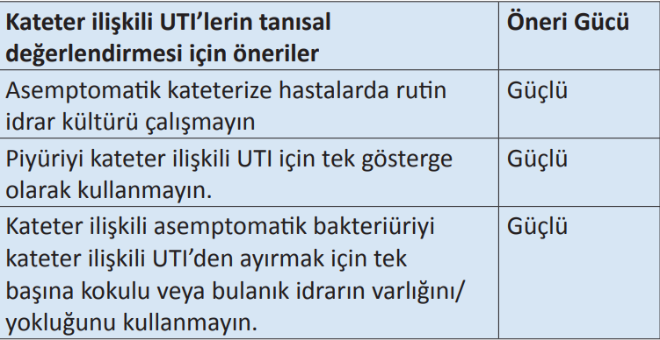

Slide 39
TEKRARLAYAN İYE
  Reenfeksiyon ;
  İdrar yolu enfeksiyonların,
  yılda en az 3 veya,
  6 ayda en az 2 kez tekrarlamasıdır.
  Fistül, üretral ya da vajinal kolonizasyon
  Relaps; tedavi bitminden sonra 2 hafta içinde aynı bekteri ile iye oluşması.
  Yetersiz tedavi, enfekte taş, kateter varlığı predispozan faktörlerdir
  Özellikle yaşlı hastalarda ateş yan ağrısı ya da dizüri olmadan davranış değişikliği, deliryum gibi non-spesifik bulgularla kendini gösteren İYE geliştirebilecekleri akılda tutulmalıdır
  Tekrarlayan piyelonefrit komplike bir etiyolojiyi düşündürmelidir.

Slide 40
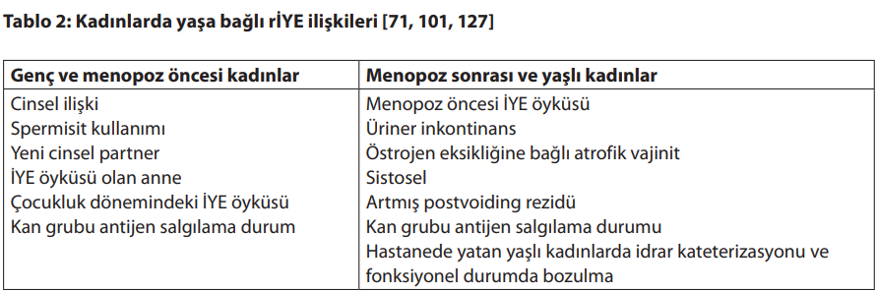
TEKRARLAYAN İYE RİSK FAKTÖRLERİ
Notes:
RİSK FAKTÖRLERİ
Son bir yılda spermisid kullanımı ya da yeni bir partner varlığı
15 yaşından önce İYE geçirme öyküsü
Üriner inkontinans
Sistosel varlığı
Post-miksiyonel rezidü
Vajinal kolonizasyon
AvrupaUrolojiDernegi(EAU)Kilavuzlari2022.pdf

Slide 41
TEKRARLAYAN İYE
Relaps tedavisi;
Mutlaka Kültür ve Antibiyograma uygun tedavi en az 4 hafta
Yapısal bir anomali (prostatit,taş) varsa antibiyoterapi + cerrahi
Kronik süpresyon tedavisinde nitrofurantoin, TMP/SMX ya da fosfomisin (10 günde bir 3gr) kullanılabilir.
Re-enfeksiyon; nedeninin tespiti ve mümkünse ortadan kaldırılması,
cinsel aktif kadınlarda Cinsel ilişki ile ilgisi ve atak sayısı sorgulanmalı!!
post koital işeme ve bir doz kemoproflaksi (100 mg nitroftantoin)
Diğer sık reinfeksiyonu olan hastalarda
uzun süreli kemoproflaksi ( her akşam 50 mg nitrofrantoin gb).
Notes:
Yaşlı hastalarda perineal hijyen ve hidrasyon sağlanmalı
Uzun süreli profilaksi trimetoprim/sülfametoksazol (TMP-SMX), trimetoprim (TMP), nitrofurantoin veya norfloksasin ile sağlanabilir. Bu süre 6-12 ay kadar sürebilir. Tanısı kesin olarak konmuş olgularda 2-5 yıl kadar uzatılabilir. Bu profilaksi sayesinde rekürrens %95 oranında önlenir
Azalan östrojen seviyeleri vajen pH’sında ve florasında değişikliklere yol açar ve östrojen tedavisi bu değişiklikleri tersine çevirebilir. Postmenopozal kadınlarda topikal östrojen kullanımının RÜSE’yi azalttığı gösterilmiştir.

Slide 42
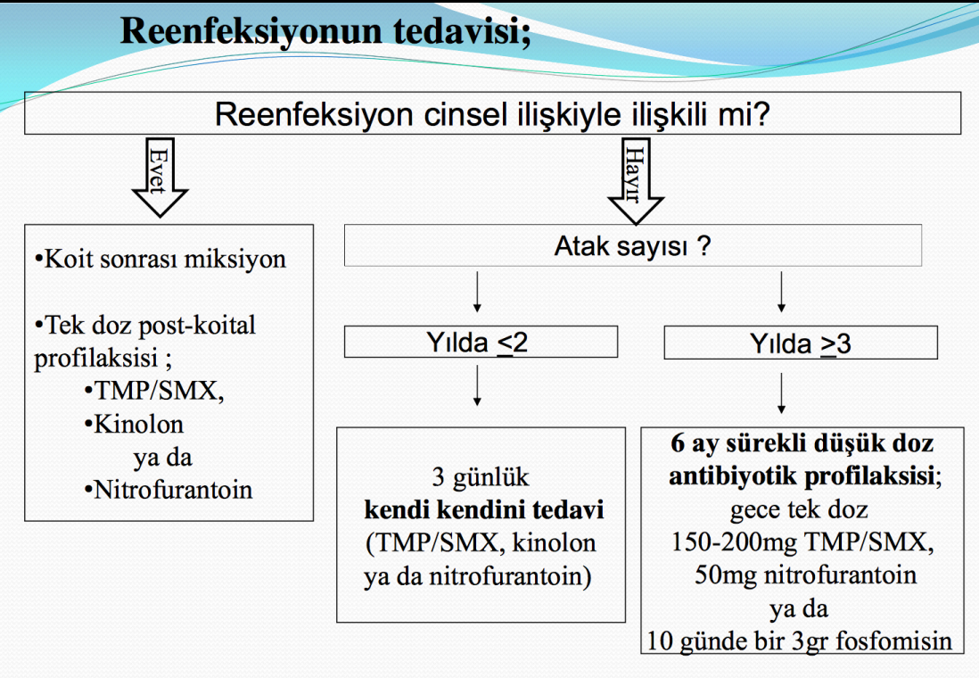
Notes:
Uzun süreli profilaksi trimetoprim/sülfametoksazol (TMP-SMX), trimetoprim (TMP), nitrofurantoin veya norfloksasin ile sağlanabilir. Bu süre 6-12 ay kadar sürebilir. Tanısı kesin olarak konmuş olgularda 2-5 yıl kadar uzatılabilir. Bu profilaksi sayesinde rekürrens %95 oranında önlenir
Hastanın kendiliğinden başladığı tedavi, uzun süreli günlük profilaktik antibiyotik alımı uygun olmayan hastalar için idealdir. Bu hastalar bir önceki idrar yolu enfeksiyonunun semptomlarını hissettiklerinde tedaviye kendileri başlarlar. Yapılan çalışmalar rekürrensi azalttığını göstermiştir (35,36). Bu tedavi genelde yılda 2-3 kez tekrarlayan enfeksiyon geçiren bayanlara uygulanır. Böylece sürekli ve gereksiz antibiyotik kullanımı önlenmiş olur
Profilaksinin süresi ve ideal dozu konusunda araştırmalarda kesin bir fikir birliği yoktur fakat sürenin 12 ayı geçmemesi gerektiği konusunda genel bir görüş birliği vardır

Slide 43
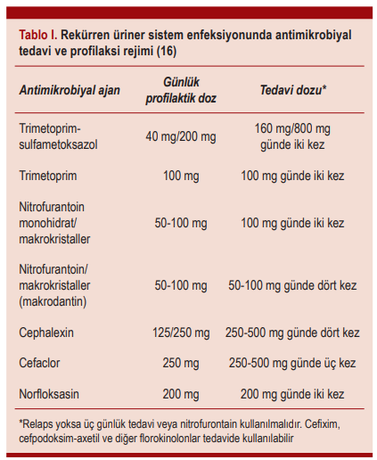

Slide 44

KIRMIZI BAYRAK BULGULARI VE AYIRICI TANI
Eğer hastada varsa | Düşün
Ateş | Ürosepsis, piyelonefrit, PİH,
Vajinal akıntı | CYBH, PİH
Eksternal yanıcı ağrı | Vulvovajinit(özellikle kandidal vajinit)
KVAH | Piyelonefrit
Bulantı/kusma | Piyelonefrit,ürosepsis,oral ilaçları tolere edememe
Yakın zamanda İYE (<2hafta) | Yetersiz tedavi edilmiş dirençli patojen, Taş veya değişik anatomi gibi ürolojik anomaliler İnterstisyel sistit
Disparoni | CYBH, PİH, psikojenik nedenler

Slide 45
KIRMIZI BAYRAK BULGULARI VE AYIRICI TANI
Eğer hastada varsa | Düşün
Yakın zamanda travma/enstrümantasyon | Komplike İYE
Gebelik | Antibiyotik seçimi,tedavi süresi
Ciddi,kolik tarzda yan ağrısı | Taş ile komplike olmuş İYE
Eklem ağrıları,steril idrar | Spondiloartropatiler(reiter send.,Behçet send.)
Çocukluk çağı infeksiyon öyküsü,ürolojik cerrahi | Anormal anatomi
Böbrek taşı öyküsü | Komplike İYE;taşta bakterilerin sebat etmesi
Diyabet | Komplike İYE
İmmünsüpresyon | Komplike İYE

Slide 46
SEVK KRİTERLERİ
Komplike İYE
Akut komplike olmayan pyelonefrit
  Oral hidrasyonu sürdürememe veya oral ilaçları alamama
  Hasta uyumsuzluğu durumlarında parenteral antibiyotik tedavisi ve kültür ile izlem gerekmekte
  Sürekli yüksek ateş, ağrı ve belirgin güçsüzlük

Slide 47
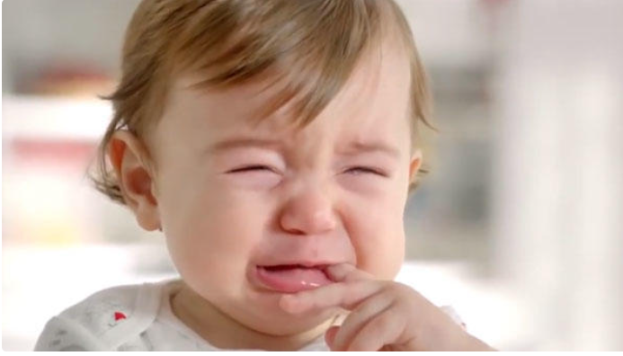
ÇOCUKLARDA İYE

Slide 48
GENEL BİLGİLER
Ü. solunum Y.E. sonra en sık görülen enfeksyonlardır.
Sıklığı yaş ve cinsiyete göre farklı.
Süt çocuğu ve küçük çocuklarda daha sık.
İlk 1 yılda Erkeklerde,
Genel olarak kızlarda daha sık,
Odağı bilinmeyen akut ateşin ve ciddi bakteriyel enfeksiyonların en sık sebeplerinden,
İdrar tetkiki her zaman güvenilir değildir ,kesin tanı için kültür gerekir.
Sünnet riski 10 kat azalmakta
Yenidoğan en sık hematojen yolla Bulaşır, bu nedenle sepsis kabul edilir.
Diğer dönemlerde genelde asendan.
Notes:
Renal skar(parankimde kalıcı hasar) riski taşır.

Slide 49
İYE ÖNEMİ ?
Erken tanı ve tadavi önemli;
Altta yatan üriner anomalinin habercisi olabilir.
Renal Skar’a neden olabilir.

Slide 50
ETKENLER
En sık etken enterik bakterilerdir;E.coli (%90)
En sık enterik olmayan; Pseudomonas aeruginasa’dır
Grup A ve B streptokoklar daha çok yenidoğanda
Staphylococcus saprophyticus daha çok adölesan kızlarda etkenidir.
Proteus türleri ,sünnetsiz erkek çocuklarda İYE’nin en sık nedenidir
Virüs ve mantarlar; nadir etken, immünsüpresif, geniş spekturumlu antibiyotik kullanımı,girişimssel işlemler
Adenovirüs; hemorojik sistit

Slide 51
RİSK FAKTÖRLERİ
Kız çocuk,sünnetsiz erkek çocuk
Sıkı elbise/iç giysi
Kıl kurdu,kabızlık
Anne sütü almama
Dolu küvette uzun köpük banyosu
Dışkı inkontinansı ve bulaş
Labial adezyon,
Fimozis/Prepisyum
Nörojenik mesane/İşeme disfonksiyonu/İdrar tutma
Arkadan öne temizleme
Erken Cinsel aktivite-taciz
Antibiyotik kullanımı ile vagina veya kolon florasının bozulması
Üriner taş ,Reflü ,Obstrüksiyon
Üriner Katater
Notes:
Anne sütü almama (lactoferrin ve IgA içermesi nedeniyle İYE için koruyucu

Slide 52
KLİNİK
Yaş ve hastalığın şiddetine bağlı olarak değişir.
infantlarda,genelde non spesifik.
Hastalar dikkatlice değerlendirilmeli ve İYE göz önünde bulundurulmalı.
Notes:
Yenidoğan ve süt çocuğunda;
Kusma, ishal kilo alamama, emme güçlüğü, huzursuzluk, uzamış sarılık, sepsis,kötü kokulu idrar,idrar renginde değişiklik, ateş, hipotermi vb.
Okul çağında; dizüri, suprapubik hassasiyet, ani ve sık idrara çıkma ,karın ağrısı, yan ağrısı, işeme bozuklukları, kabızlık, ateş vb.

Slide 53
KLİNİK
İki aydan küçük bebekler
Ateş veya Hipotermi
Letarji,Kusma,Huzursuzluk
Beslenme bozukluğu,kilo alımında azalma/duraklama,
Karında hassasiyet,distansiyon,
Sarılık,
İdrarda renk değişikliği,kötü koku
İki aydan büyük bebekler ve konuşamayan çocuklarda ilaveten,
Düşkün görünüm
Karın ve Böğürde hassasiyet
Febril konvülsiyon
konuşabilen çocuklar ve okul çağında ilaveten;
Karın ve böğür ağrısı
Üretral semtomlar,idrar yaparken ağrı yanma,idrar kaçırma vs

Slide 54
KLİNİK VE LOKALİZASYON
ALT İYE
İdrar yaparken ağrı, yanma
Sıkışma hissi
Sık idrar yapma
Mesane üstünde duyarlılık
Bulanık kötü kokulu idrar yapma
Hematüri
Ateş ve diğer sistemik belirtiler genellikle yoktur
Beyaz küre yüksekliği (-)
Eritrosit sedimentasyon hızı yüksekliği (-)
C-reaktif protein pozitifliği (-)
ÜST İYE(PYOLONEFRİT)
Sistemik belirtiler
Ateş
Bulantı-kusma
Halsizlik
Yan ve sırt ağrısı
Lökosit silendirlerı+
Kosto-vertebral hassasiyet
Lökositoz,crp,sedim Prokalsitonin (+)
İdrar ozmolaritesinde düşüklük, idrarın konsantre edilme kapasitesinde bozulma ( idrar dansite düşüklüğü)
Notes:
KLİNİK
KOSTO-VERTEBRAL AÇI HASSASİYETİ
AKSİLLER ATEŞ >39 ^{O}C
İDRAR OSMOLALİTESİNDE DÜŞÜKLÜK
CRP
LÖKOSİTOZ, NÖTROFİLİ
ESR
PİYÜRİ
DMSA?
Üç ve daha fazlası akut piyolonefrit tanısı koydurur.

Slide 55
Öykü ve Fizik Muayene
Tanıyı koyma ve altta yatan anatomik ve fonksiyonel anomalileri saptamak açısından önemlidir.

Slide 56
Anamnezde neler soralım?
  Tekrarlayan İYE öyküsü
  Odağı bilinmeyen tekrarlayan ateş öyküsü
  İşeme ve kabızlık öyküsü
  Üriner sistemin olası malformasyonları (örn; pre ve post natal USG taraması)
  Operasyon öyküsü
  Aile bireylerinin ürolojik anomali ötküsü ( ailede vur,böbrek hastalığı)
Karında kitle
Dış genital malformasyon
Labial yapışıklık
Büyüme gelişme gerliği
Yüksek kan basıncı

Slide 57
Fizik Muayene
Ateş,
Tansiyon ölçümü ;kronik böbrek yetersizliği açısından
Büyüme parametrelerinin ölçümü; boy, kilo vs
Dış genital muayene ; fimozis, labial füzyon vs
Karın ve flank bölge muayenesi; suprapubik hasssasiyet, büyük mesane, genişlemiş böbrek vs
Nörojenik mesane açısından; sırt ve sakral bölgede gamzelenme lipom, kıllanma artışı, dermal sinüs varlığı,
Konstipasyon/ enkoprezisi olan çocuklarda; rektal muyane

Slide 58
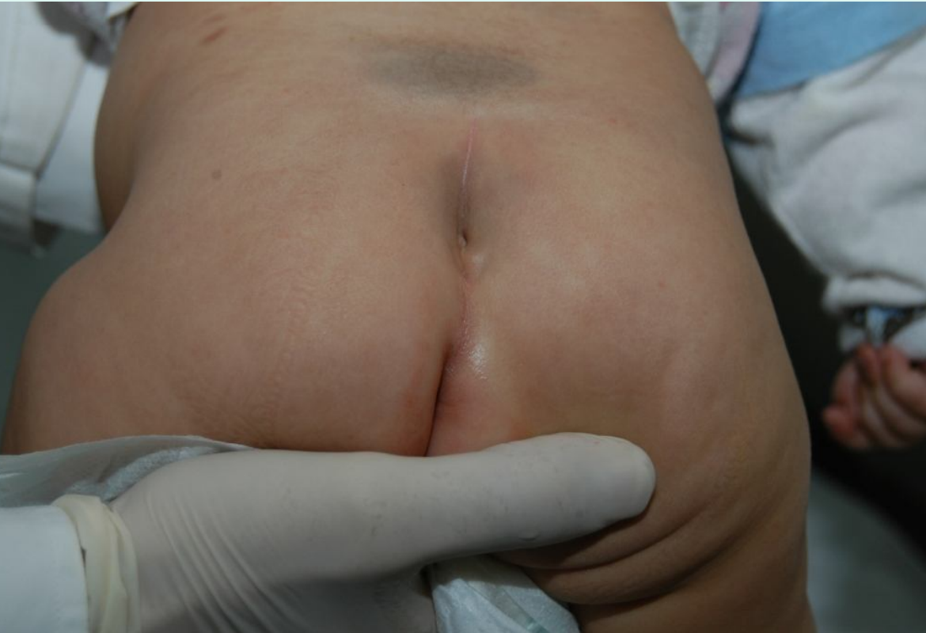

Slide 59
Laboratuvar
Dipstik(Tam idrar Tahlili-TİT;Strip testi) ,
İdrar mikroskopisi
Kültür ve antibiyogram
Hemogram ,Crp ,Sedim,Prokalsitonin
Bazı hastalarda
  Gaitada parazit incelemesi,
  Gerekirse vajen kültürü
  Kreatinin vs

Slide 60
Laboratuvar
İYE semptom ve bulguları olan çocuklarda, antimikrobiyal td öncesi idrar analizi yapılmalıdır.
Ayrıca, sebebi açıklanamayan ateş (≥38) nedeni ile başvuran çocuklarda da en geç 24 saat içinde idrar analizi yapılmalıdır.
Taze idrar 1 saat içinde incelenmeli.
İdrar bekletilecekse +4 C’de buzdolabında bekletilmeli ve 4 saat içinde incelenmelidir

Slide 61
Laboratuvar
Dipstik testi (tam idrar tahlili-TİT; strip test):
Lökosit esteraz (normal idrarda negatif); piyuri
Nitrit (normal idrarda negatif); bakteriüri
Nitrit +lökosit esteraz testi birlikte pozitifse ;İYE lehine oldukça güçlü bir bulgudur
İkisi birlikte negatif olduğunda İYE’den uzaklaşan güçlü bir bulgudur.

Slide 62
Laboratuvar
İdrar Mikroskopisi
Piyüri;
Santrifüj edilmiş idrarda x40’lık büyütmede her alanda en az 5-10 lökosit varsa
Bakteriüri;
Her alanda bir bakteri görülmesi >100.000 koloni/ml
Piyüri ile birlikte bakteriürinin saptanması İYE lehine oldukça güçlü bir bulgudur.
İkisi birlikte negatif olması İYE’den uzaklaştıran güçlü bir bulgudur
Lökosit silendirleri; Enfeksiyonun renal parankim ile ilişkisini gösterir.
Notes:
Bakteriüri:
Santifirüj edilmemiş idrar numunesinde mikroskobik incelemede büyük büyütmede her alanda 1 bakteri görülmesi yada,
santifirüj edilmiş idrarda 15 ve üzeri bakteri görülmesidir
Piyüri:
Santifirüj edilmemiş idrarda büyük büyütmede mL’de 8 ve üzeri,
santifirüj edilmiş idrarda 2-5 lökosit görülmesidir.

Slide 63
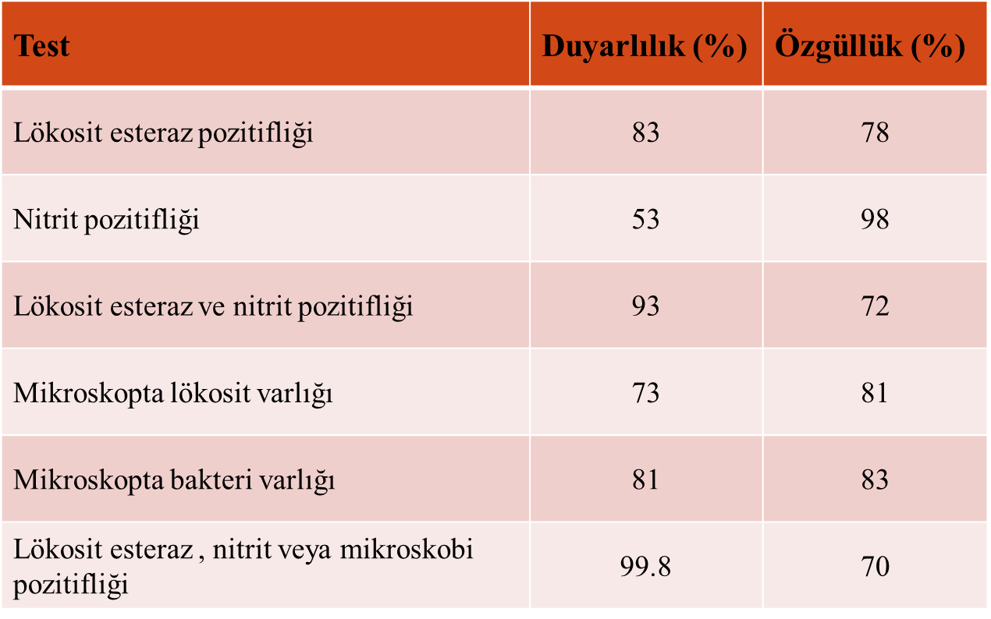
Notes:
KAYNAK:TÜRKIYE MILLI PEDIATRI DERNEGI ÇOCUK NEFROLOJI DERNEĞİ ORTAK KILAVUZU
Duyarlılık; hasta kişileri ayırt edebilme gücüdür.
Özgüllük ; Sağlam kişileri ayırt edebilme gücü..

Slide 64
Laboratuvar
İdrar Kültürü;
Altın standarttır.
İYE düşünülen bütün çocuklarda alınmalıdır
Tit , mikroskobik yada otomatik idrar tahlili ile negatif sonuçlardan sonra,
Başka bir ateş kaynağı da varsa, genellikle idrar kültürü gerekli değildir.
Dipstick testi pozitifse, idrar kültürü ile doğrulama tavsiye edilmektedir

Slide 65
Laboratuvar
İdrar Kültürünün Yorumlanması;
Suprapubik aspirasyon;
Herhangi bir sayıda gram (-) basil
≥ 10³ cfu/ml gram (+) kok
Kateterizasyon;
≥ 10⁴ cfu/ml
Temiz orta akımı;
  Semptomatik hastalarda; ≥ 10⁵ cfu/ml (tek organizma)
  Asemptomatik hastalarda; farklı günlerde elde edilen en az iki örnekte aynı organizmanın; 10⁵ cfu/ml kadar üremesi ;Asemptomatik bakteriüri>tedavi edilmez
Notes:
(kob; colony forming unit; cfu)

Slide 66
ÇOCUKLARDA İDRAR KÜLTÜRÜ YAPILMASI İÇİN ENDİKASYONLAR
Akut piyelonefrit/ Üst İYE
Orta-ağır ciddi ateşli hastalık
3 ay altındaki ateşli çocuklar
Lökosit esteraz veya nitrit testinden birinin pozitifliği infantlar
Tekrarlayan idrar yolu enfeksiyonu
Tedavi ile 24-48 saat içerisinde yanıt alınamayan enfeksiyon
Klinik semptomlar ile dipstik testinin uyumsuzluğu
Notes:
Nıce klavuzu

Slide 67
İdrar nasıl alınmalı?
  Yenidoğanlarda ve tuvalet eğitimi olmayan çocuklarda;
  Temizlenmiş genital bölgeye yapıştırılan plastik torba
  Temiz İdrar Toplama (Clean-catch uriner (CCU)
  Transüretral Mesane Kateterizasyonu
  Suprapubik Mesane Aspirasyonu(SPA)
  Tuvalet eğitimi Olanlarda; temiz orta akımı
  Gibi yöntemler kullanılabilir.
Notes:
. İdrar tahlili ve kültür için idrar elde etme tekniği, sonuçların yorumlanmasını etkileyen kontaminasyon oranını etkiler. Özellikle erken bebeklik döneminde zorlu olabilir ve idrar örnekleme şekline bağlıdır.
Temizlenmiş genital bölgeye yapıştırılan plastik torba: Bu yöntem günlük pratikte en sık kullanılan yöntem olmasına rağmen kontaminasyon oranları yüksek olup %50-60 civarındadır [426]. Kültür sonuçları negatif olduğunda faydalıdır. Ayrıca, idrar dipstick testi hem lökosit esteraz hem de nitrit için negatifse veya mikroskobik analiz hem piyüri hem de bakteriüri için negatifse, doğrulayıcı kültüre gerek kalmadan İYE ekarte edilebilir
Temiz İdrar Toplama(Clean-catch uriner (CCU)): Bebek, cinsel organının altında steril bir folyo kase tutan bakıcının veya bakım personelinin kucağına yerleştirilir. Bebeğe oral sıvı verilir ve idrar toplanması beklenir.
Transüretral Mesane Kateterizasyonu: Bebeklerde ve tuvalet eğitimi olmayan çocuklarda bir İYE’yi belgelemek veya dışlamak için, mikroskobik ve bakteriyolojik değerlendirme için güvenilir bir idrar örneği almanın en hızlı ve en güvenli yöntemidir.
Suprapubik Mesane Aspirasyonu(SPA): Bu yaş grubunda kontamine olmayan idrar örneği almak için en invaziv ama aynı zamanda en hassas yöntemdir [433,434]. Suprapubik ponksiyon öncesi mesane dolumunu değerlendirmek için ultrasonografi ile görüntüleme yapılmalıdır.

Slide 68
İye tanısı
Amerikan Pediatri Akademisi (AAP) göre iye tanısı;
Pyüri ve/veya bakteriüri + >50.000 kol/ml tek patojenin üremesi
Notes:
Amerikan Pediatri Akademisi (AAP) göre iye tanısı (The American Academy of Pediatrics (AAP))
Atipik iye;
Ağır Hastalık Hali
Zayıf İdrar Akımı
Karında Kitle (Böbrek-mesane)
Kreatinin Yüksekliği
Sepsis
E.Coli Dışı Etmen
İlk 48 Saatte Tedaviye Yanıtsızlık

Slide 69
GÖRÜNTÜLEME
Amaç
Üriner sistemin, anatomik ve fonksiyonel durumu,
Obstüksiyon, Vur, vs
Tekrarlayan İYE risk faktörlerini saptamak,
İYE lokalizasyonunu belirlemek,
Renal hasar ve komplikasyonları saptamak ve önlemek.

Slide 70
Görüntüleme endikasyonları
İlk enfeksiyon sonrası tüm erkek çocuklar
İlk enfeksiyon sonrası <5 yaş altındaki kız çocuklar
Ateşli İYE’si olan tüm kız çocuklar
Tekrarlayan idrar yolu enfeksiyonu olan tüm çocuklar
Notes:
Amerikan pediatri akademisine göre ateşli iye geçiren <2 yaş tüm çocuklara üriner sistem USG yapılmalıdır.
İngiliz rehberlerinde ateşli iye tedavi edildikten sonra elektif usg sadece <6 ay çocuklar için önerilmiştir

Slide 71
Görüntüleme
Obstrüktif üropati veya böbrek taş hastalığı için ultrasonografi
Renal inflamasyon/skar için 99mTc-DMSA sintigrafisi
VUR için voiding sistoüretrografi (VCUG)
Toplayıcı sistemin anatomik bozukluklarında İntravenöz Piyelografi
VUR tespiti ve takibi için Radyonüklid sistografi
Notes:
Ateşli (veya tekrarlayan) İYE geçiren çocukta önce sırası ile US ve DMSA (veya tek başına MR) yapılması öneriliyor.
Bunlar normal çıkarsa (ve işeme disfonksiyonu yoksa) tedavi sonrası klinik takip yeterli, çünkü bu çocuklarda KBY gelişme olasılığı ileri derecede düşük, VUR (evre 3, 4, 5) atlanma ihtimali %1’in altında, atlanabilecek VUR (evre 1, 2)’de ise renal skar ihtimali çok az.
Ancak ikinci enfeksiyon sonrası veya US ile DMSA’dan birinde (veya her ikisinde) patoloji varsa VCUG yapılması öneriliyor.
YENİ STRATEJİ: Artık VUR’un kendisini değil de, böbrekte yaptığı kalıcı hasarı yakalamak ve önlemek, renal skar riski yüksek olan çocukları saptamak, radyasyonu, tetkik ücretlerini ve komplikasyonlarını minimize etmek, VCUG endikasyonunu belirlemek daha önemli hale gelmiş bulunuyor.

Slide 72
Görüntüleme
Üriner usg
ilk basamak görüntüleme yöntemidir
Tüm Ateşli İYE’lerde yapılmalıdır.
Tedaviye yanıt alınamadıysa ilk 48 saat içinde
  Hedef: Obstrüksiyonu ekarte etmek
1 yıl sonra kalıcı hasarı saptamada
Böbrek boyutları, konturları, parankim ekojenitesi değerlendirilebilir
Taş, hidronefroz, mesane duvar kalınlığı, üreter dilatasyonu olup olmadığı tespit edilebilir
Notes:
Amerikan pediatri akademisin göre ateşli iye geçiren <2 yaş tüm çocuklara üriner sistem USG yapılmalıdır.
İngiliz rehberlerinde ateşli iye tedavi edildikten sonra elektif usg sadece <6 ay çocuklar için önerilmiştir.

Slide 73
Komplikasyonlar
Akut; Renal apse, sepsis ( yd), menenjit vs
Kronik; piyolonefrit, Renal skar, HT, Renal yetmezlik
İlk üç yaşta ateşli iye sonrası renal parankim hasarı riski yüksektir
Notes:
Tekrarlayan ateşli İYE , Akut enfeksiyonun tedavisinde gecikme; ateşli İYE tedavisinde gecikme böbrekte skar oluşumu riskinin artmasıyla ilişkilidir

Slide 74
Tedavi
Amaç,
Akut enfeksiyonu td etmek,
Renal hasar/skar oluşumunu önlemek
Komplikasyonları önlemek
Tekrarlayan İYE ‘yi önlemek

Slide 75
TEDAVİ GENEL İLKELER
Ailenin bilinçlendirilmesi,
Bol sıvı alımı
Sık ve tam mesane boşaltılması, yatmadan mesanenin boşaltılması
Konstipasyon önlenmeli
Parazitoz varsa tedavi edilmeli
Erkeklerde fimozis düzeltilmeli
Kızlarda arkadan öne temizlik yapılmamalı
Kızlarda küvet tipi banyo yapılmamalı
Doğru tuvalet eğitimi
Kısa sürede böbreğe geçerek idrarla atılan ilaçlar seçilir

Slide 76
TEDAVİ
Ampirik olarak başlanıp, antibiyograma göre revize edilir.
<2 ay , hastaneye yatırılarak sepsis için endike olan iv antibiyotik ile tedavi,başlanır. Kültür sonucuna göre revize edilir.
2 ay-2 yaş çocuklar
  Genel durumu iyi ise
  Dehidrate değillerse
  Oral alabiliyorsa ,ayaktan tedavi edilir.
Daha büyük çocuklar, genellikle ayaktan tedavi edilir.
Notes:
Ampirik tedavide hastanın yaşı, toksik bulguları olup olmadığı göz önüne alınarak yapılmalıdır

Slide 77
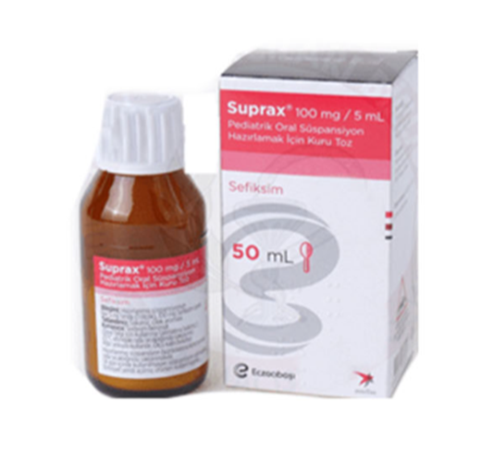
Tedavi
İlk seçenek antibiyotikler;
trimetoprim sülfametaksazol,
3.kuşak sefalosporin veya
amoksisislin-klavunat,
Enterococus fecalis, sefalosporin ve aminoglikozidlere doğal dirençlidir.
Bu nedenle 3 aydan küçüklerde veya Gr(+) koklarda tedaviye ampisilin eklenir.
Tedavi süresi 7-14 gün olmalıdır.
Başarılı tedavi ile idrar genellikle 24 saat sonra steril hale gelir ve lökositüri normalde 3-4 gün içinde kaybolur.
Notes:
Sefalosporinlere karşı alerjisi olan hastalarda, aztreonam ya da gentamisin kullanılabilir.
PEDİATRİ KAYNAKLARINA GÖRE
Ampirik tedavi
3. jenerasyon sefalosporinler «IV-oral»
Ateşsiz; 5-7 gün, Ateşli; 10-14 gün, Komplike 21-28 gün
Proflaksi
< 6 hafta Sefalosporinler
> 6 hafta + ko-trimaksazol
>12 hafta + nitrofurantoin
Son idrar kültüründe duyarlı olan antibiyotikle

Slide 78
Tedavi
Ayaktan oral tedavi verilen hastaları iki-üç gün sonra tekrar değerlendrilir.
2-3 gün içinde klinik yanıt varsa yakın takip gerekmez.
Düzelme yoksa sevk edilmelidir.

Slide 79
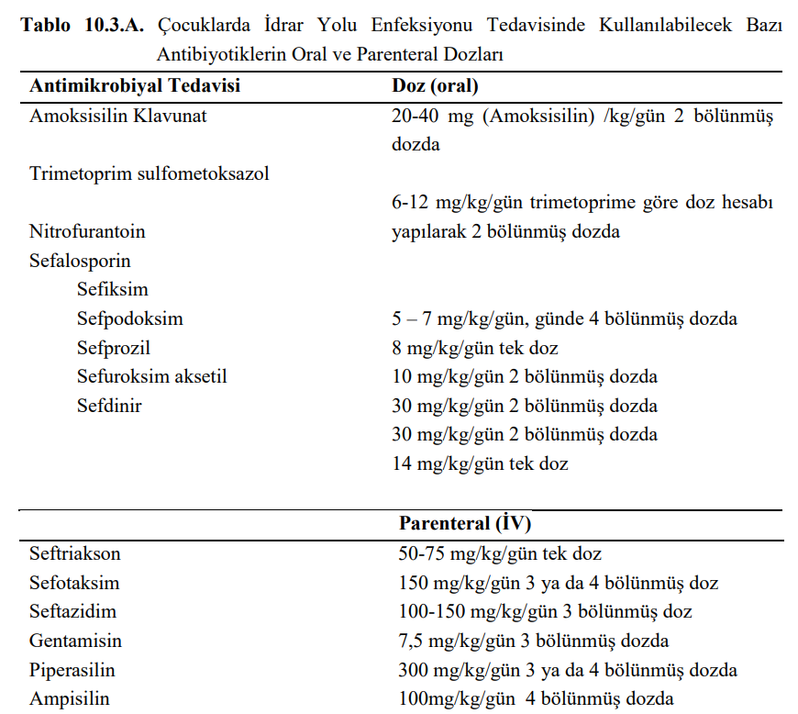
Notes:
TC SAĞLIK BAKANLIĞI VAKA ÖRNEKLERİ İLE ÇOCUK ENFEKSİYON HASTALIKLARINDA TEDAVİ YAKLAŞIMLARI VE AKILCI ANTİBİYOTİK KULLANIMI 2024

Slide 80
Tekrarlayan enfeksiyon
Profilaksi;
Altı ay içerisinde üç ya da, bir yılda toplam dört kez İYE olan hastalar,
Ayrıca anatomik defekti veya VUR olan çocuklarda da altta yatan defekt devam ettiği sürecece.
Etkili dozun %25 ini gece tek doz olacak şekilde.
Trimetoprim-sulfometaksazol (TMP-SMX) 2 mg/mg/kg/gün (trimetoprime göre doz hesaplaması yapılarak, altı ay boyunca günde tek doz olarak veya
Nitrofurantonin günde tek doz 1-2 mg/kg, 6 ay süreyle
Notes:
Profilaksi verilen hastalar;
Ayda bir idrar analizi ve kültürü,
3-6 ayda bir USG ile takip edilmeli.

Slide 81
Sevk Endikasyonları
Hastanın iki aydan küçük olması,
komplike iye
Klinik ürosepsis bulguları (toksik görünüm, uzamış kapiller dolum gibi),
Bağışıklık yetersizliği,
Kusma/oral ilaçları tolere edememe,
Poliklinik takibinde yetersizlik (ailenin uzakta oturması gibi),
Oral tedaviye yetersiz yanıt.
Görüntüleme gerektiren durumlar

Slide 82
Vaka
Altı aylık erkek bebek, dün akşam başlayan huzursuzluk, beslenme isteğinde azalma, kusma ve evde 38,5ᵒC derece ölçülen ateş yakınması ile başvurdu.
Eşlik eden ishal, öksürük gibi ek bulguları olmayan hastanın özgeçmiş ve soy geçmişinde bir özellik yoktu.
Fizik muayene:
Genel durumu orta, halsiz.
Ateşi 38,3 ᵒC, turgor hafif azalmış.
Sünnetsiz
Bunlar haricinde,Fm de ek patoloji yok.
Tanınız nedir? Yaklaşımınız nasıl olur?
Notes:
Bu hastanın genel görünümü itibariyle toksik bir tablosu bulunmaktadır.
Ateş odağı açısından ayrıntılı değerlendirilmesi gereken hasta grubundadır.
Diğer nedenlerin dışlandığı hastada; 12 ayın altında, sünnetsiz erkek bebek olması nedeniyle idrar yolu enfeksiyonu (İYE) açısından idrar tetkiki ile değerlendirilmelidir.
Bu hastada toksik görünüm, kusma ve oral alım yetersizliği vardır.

Slide 83
Vaka
Bu hastada toksik görünüm, kusma ve oral alım yetersizliği vardır.
İYE için , Sevk önerilir

Slide 84
KAYNAKLAR
Avrupa Üroloji Derneği (EAU) Cep Kılavuzları 2024
Avrupa Üroloji Derneği Kılavuzları 2022
UP TO DATE
TC SAĞLIK BAKANLIĞI VAKA ÖRNEKLERİ İLE ÇOCUK ENFEKSİYON HASTALIKLARINDA TEDAVİ YAKLAŞIMLARI VE AKILCI ANTİBİYOTİK KULLANIMI 2024
TÜRKİYE MİLLİ PEDİATRİ DERNEĞİ VE YANDAL DERNEKLERİ İŞBİRLİĞİ İLE 2014
AİLE HEKİMLERİ İÇİN PEDİATRİ SEMPTOMDAN TANIYA(S67-S78)
LANGE AİLE HEKİMLİĞİ TANI VE TEDAVİ (4. BASKI BÖLÜM 23)

Slide 85
TEŞEKKÜRLER

